Slide 1
مرقئات النزف الموضعية والعامة

Slide 2
تقسم المواد المرقئة للنزف إلى:
مرقئات نزف موضعية.
أدوية مرقئة تؤخذ بالطريق العام.

Slide 3
أولاً: مرقئات النزف الموضعية

Slide 4
مرقئات النزف الموضعية:
1-موا د مرقئة غير قابلة للامتصاص حيوياً.
2-موا د مرقئة قابلة للامتصاص حيوياً.
3-أدوية مرقئة تطبق موضعياً .
4-طرق أخرى.

Slide 5
1-مواد مرقئة غير قابلة للامتصاص حيوياً:
- نقوم بغسل السنخ بالمصل الفيزيولوجي.
- نأتي بشريطٍ من الشاش بعرض 1 سم مبلل باليودوفورم .
- يدك على شكل طيات ضمن السنخ لتأمين :
ضغط ضمن التجويف السنخي في الأيام الأولى ولسهولة نزعه فيما بعد.
يمكن تشريب هذا الشريط بأدوية مرقئة مثل:
Hemostatique-Erce
Thrombase -I.S.H 500
يمكن عمل خياطة فوق هذا الشريط.
- يمكن عمل مقلاع ذقني.

Slide 6
2- مواد مرقئة قابلة للامتصاص حيوياً:
أ- اسفنجات الجيلاتين.
ب- اسفنجات الكولاجين.
ج- شرائط OXYCELLYLOSE
ه- اسفنجات الليفين .

Slide 7
أ-اسفنجات الجيلاتين:
GELEFOME-GELASPON-SPONGEL-
- غالباً ما تبلل بمواد مرقئة مثل:
THROMBASEتحول طليعة الليفين إلى ليفين.
HEMOCAPROLمضاد لانحلال الليفين...الخ
-هذه الاسفنجات تشكل هيكل الخثرة.
-تمتص تلقائيا خلال عدة أيام.
-ولكنها هشةً ولا تسمح بتطبيق ضغطٍ ميكانيكي كافٍ لإرقاء النزف أحياناً.

Slide 8
الجيلاسبون GELASPON

Slide 9
GELASPON
الاستطبابات:
يستخدم في مجال الجراحة العامة وجراحة الفم والفكين.
ويستخدم أيضا وقائياً في حالة وجود مشكلة دموية تتعلق بتشكل الليفين.
المزايا:
يقوم بإرقاءٍ سريعٍ للنزف .
تحمل نسيجي رائع .
يمتص بشكل كامل.
سهل الاستعمال.

Slide 10
GELASPON
حالة سريرية:
لدينا حالة كيس ذو منشأ سني كبير في الفك السفلي .
تم سحب دم وريدي من المريض ومزجت معه بودرة الخثرين
وشربت به اسفنجات الGELASPON

Slide 11
GELASPON
تم وضع المزيج السابق في التجويف الناتج عن استئصال الكيس.

Slide 12
GELASPON
صورة بانورامية بعد الاستئصال بستة أشهر.
بعد الاستئصال بسنة.

Slide 13
GELATAMP جيلاتامب

Slide 14
GELATAMP
اسفنجات الجيلاتين مضافاً إليها الفضة شبه الغرائية.

Slide 15
جيلوباك Gélopack
- عبارة عن اسفنجات جيلاتين معقمة قابلة للامتصاص .
- الاستطبابات :
مر قئ نزف في الحفر السنخية
بعد قلع الأسنان
واستئصال الأكياس
طريقة الاستعمال :
يؤخذ العدد الضروري من الاسفنجات
بأداة معقمة.
هذه الاسفنجات يمكن استخدامها جافة أو تبلل بواسطة أحد السوائل الفيزيولوجية.

Slide 16
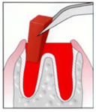
Gélopack
إذا استخدم جافاً:
يضغط ثم يطبق على الجرح وذلك بضغط خفيف
ويؤمن بذلك إرقاءً جيداً.
إذا استخدم رطباً مع المصل الفيزيولوجي:
فإنه يجب أن تطبق بضغطٍ قوي .

Slide 17
Gélopack
عند توقف النزف يجب ترك الاسفنجة في مكانها وإزالة الزائد منها وتمتص الاسفنجة خلال بضعة أسابيع .
- المحاذير:
لا يوجد أي حساسية لهذه المادة ويمكن استخدامها مع الصادات الحيوية أو مع الخثرين بدون أن يؤثر على قوتها المرقئة للنزف .

Slide 18
ب –اسفنجات الكولاجين:
مثل:GINGISTAT-HEMOSTAGEN
PANGEN –HEMODIAGEN-LYOSTYPT
غالبا ما تؤخذ من أدمة العجل.
- تساعد على التصاق الصفيحات الدموية وتنشيط العامل.XII

Slide 19
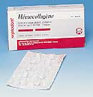
Hémocollagène
-اسفنجات مرقئة للنزف معقمة قابلة للامتصاص ذات منشأ بقري
-استعماله آمن من ناحية مرض جنون البقر.
-الاستطبابات:
مر قئ نزف موضعي في طب الأسنان .
مضادات الاستطباب:
الأشخاص الذين يظهرون تحسساً
لمادة الكولاجين ذات المنشأ البقري.

Slide 20
Hémocollagène
طريقة الاستخدام:
ينظف السنخ بعد القلع بعنايةٍ وتطرح كل الفضلات والشظايا العظمية.
وتوضع اسفنجات الهيموكولاجين الجافة مع أو بدون ضغط تبعا لطبيعة النزف.
وعند الضرورة نحافظ على هذه الاسفنجات في مكانها بواسطة خياطة على شكل حرف Xفوق السنخ.
يتم امتصاص هذه المادة بشكلٍ كاملٍ وطبيعي.

Slide 21
Hémocollagène
-احتياطات الاستخدام:
لا تستخدم اسفنجات الهيموكولاجين في المناطق المصابة بالانتان.
لا ترطب الاسفنجات قبل استخدامها.
يجب أن لا تعقم باستخدام الأوتوغلاف أو الحرارة الرطبة.
والزائد من الاسفنجات يجب اتلافه وعدم استخدامه مرةً أخرى.
ينصح باستخدام أدوات ملساء وجافة عند تطبيقه ولا يطبق بشكلٍ مفرط.

Slide 22
PANGEN

Slide 23
LYOSTYPT

Slide 24
ج-شرائط :OXYCELLYLOSE
Surgicel-Sorbacel- Résorcell-
تدك في السنخ، تبلل بمواد مرقئة، سائلة أو على شكل بودرة.
وغالباً ما نجري خياطة للحواف اللثوية حول السنخ.

Slide 25
Surgicel

Slide 26
Résorcell boulettes
التركيب :سللوز مؤكسد.
الاستطبابات: مر قئ للنزف بعد قلع الأسنان.
طريقة الاستخدام :
- تؤخذ الكمية الضرورية لتغطية الجرح
- وتوضع شريطة معقمة.
- يطلب من المريض العض
عليها من 2-3 دقائق بحيث نحصل
على ضغطٍ قوي.
- بعد ارقاء النزف يمكن نزع هذه الشريطة.

Slide 27
Résorcell boulettes
يمكن استخدامه عند قلع الأسنان بالمشاركة مع اسفنجات الكولاجين.
بحيث نضع اسفنجات الكولاجين في قعر التجويف السنخي في البداية بتماس مع العظم ونضع فوقها شرائط
ال
حتى يمتلئ التجويف السنخي .
- نطلب من المريض العض عليها حتى يتوقف النزف ثم بعد ذلك نزيل الزائد من ال Résorcell.
Résorcell

Slide 28
Résorcell boulettes
احتياطات الاستخدام:
- يجب عدم تطبيقه مباشرةً على النسيج العظمي الغير مرطب لأن حموضة هذا المركب سوف تنعكس بشكلٍ سيئ على تشكل الخثرة.
- يجب تجنب الخياطة فوق ال Résorcell
- يجب تجنب وضع ال Résorcellفي الحفر المغلقة لأن هذه المادة عندما تنتبج تحدث ضغطاً شديداً حسب الكمية الموضوعة وحسب التروية الدموية للنسج.
- هذه المادة ليست مخصصة لمعالجة الجروح السطحية لأنها تؤثر على تندب النسيج البشري.
- أيضا تتضارب هذه المادة مع البنسلين عندما يطبق موضعيا.

Slide 29
Résorcell boulettes
احتياطات الاستخدام:
- الإفراط في وضع هذه المادة على الجرح يسيء إلى آلية الإرقاء مما يؤدي إلى تأخر في امتصاص السللوز.
- يجب عدم تبليل هذه المادة بمواد مضادة للإنتان أو محاليل أخرى.

Slide 30
Résorcell poudre
كربوكسي سللوز الكالسيوم.
هي عبارة عن بودرة معقمة وقابلة للامتصاص.
التركيب :ملح هيدروجين الكالسيوم للسللوز المؤكسد.
الاستطبابات: إرقاء النزف بعد:
القلع والتقليح والتجريف وقطع اللثة
وتشذيب الحواف السنخية وقطع العظم السنخي .
يستخدم عند البالغين والأطفال.
ليس له أي مضادات استطباب.
ليس له أي تداخلات دوائية.

Slide 31
Résorcell poudre
طريقة الاستخدام :
تفتح الزجاجة وتوضع كمية من البودرة في إناء صغير .
ثم وبواسطة مجرفة تؤخذ الكمية الضرورية وتوضع في المكان المراد معالجته .
يجب عدم استخدام الكمية الزائدة من البودرة في المرات القادمة .
محاذير الاستخدام :
- لا تستخدم هذه المادة في المناطق الانتانية .
- هذا المستحضر لا يحتوي مضاد عفونة .
- استخدامه لا يحل محل تنظيف الجرح وتعقيمه .
- من غير المناسب استخدامه في حالة النزف الشرياني والوريدي لأن هذه البودرة تطرح مع السيالة الدموية .

Slide 32
د- اسفنجات الليفين:
(FIBRINE BOVING DESPECIFIEE)HEMOFIBRINE
مكعبات صغيرة
من اسفنجات
الليفين
تدك في السنخ.

Slide 33
Hémofibrine
مر قئ نزف يمتص بشكلٍ كاملٍ وهو على شكل اسفنجات.
-التركيب : مؤلف من الليفين بقري المنشأ.
-الاستطبابات : مر قئ بعد قلع الأسنان.

Slide 34
ه - الأصماغcolles :
1- صمغ(GELATIN-RESORCINE-FORMOL):GRF
يحضر أثناء العمل الجراحي أو سابق التحضير.
(5غ ريزورسين+15غ جيلا تين+20مل ماء معقم) توضع في حمام ماري وتذاب.
التطبيق:
-تدهن الحواف اللثوية المحيطة بالسنخ بالفازلين لتجنب حروق الفورمول.
- يدك القسم السفلي من السنخ ب.SURGICEL
يدخل مزيج الجيلا تين +الريزورسين فوق .SURGICEL
يوضع فوق المزيج عند الفوهة قطعةSURGICELمبللة بالفورمول بتركيز40%.

Slide 35
1- صمغ(GELATIN-RESORCINE-FORMOL):GRF
تضاف كمية من المزيج السابق في أعلى فوهة السنخ.
يؤمن ذلك سدادةً جيدةً تنطرح تلقائيا خلال ثلاثة أسابيع
وتؤمن إرقاء جيداً .
ومقاومة ضد الانتان
والسيئة الوحيدة هي إمكانية حروق في الغشاء المخاطي بسبب الفورمول لذلك يدهن الغشاء المخاطي حول التجويف السنخي بالفازلين قبل استخدام هذا الصمغ.

Slide 36
2- صمغBUTYL-CYANO-ACRYLAT
مثل HISTOACRYL:.
التطبيق:
يدك السنخ بشريط من الأوكسي سللوز- SURGICELمثلاً-وذلك بعد تبليله بمادة مرقئة مثل:
THROMBASE -
حمض(EPSILON AMINO-CAPROIQUE)
- يوضع الصمغ على السطح وعلى حواف اللثة المجاورة للسنخ ويتصلب بعد فترة بسيطة مؤمنا إرقاءً جيداًوحماية للجرح السنخي.

Slide 37
3- صمغ COLLE de FIBRIN
أفضل الأنواع وأغلاها ثمناً.
له استطبابات عديدة منها:
قلع الأسنان ،جروح اللسان والأغشية المخاطية ، شق قبة الحنك....
يتألف من:
مادة أساسية + مادة مسرعة
يحتاج إلى محقنتين تتصلان مع بعضهما بأنبوبٍ جامعٍ وإلى جهاز لرفع درجة حرارة المادة الأساسية إلى 37ْ درجة مئوية .ويطبق مباشرةً بعد ذلك على المنطقة النازفة.
أنواعه: TISSUCOL-BIOCOL-FIBROGEL

Slide 38
TISSUCOL

Slide 39
3-أدوية مرقئة تطبق موضعياً:
الأدرينالين :غير مستحب وذلك للتوسع الوعائي التالي بسبب التأثير على مستقبلات بيتا.
الماء الأوكسجين.
مضادات انحلال الليفين:
HEMOSTATIQUE ERCE-THROMBASE ISH
DICYNONE-REPTILASE
ولكن من المفضل أن لا تستعمل هذه الأدوية لوحدها بل تشرب بها اسفنجات وشرائط قابلة للامتصاص حيويا.
.ALSTASE-

Slide 40
الأدرينالين

Slide 41
ALSTASE
بودرة مرقئة للنزف .
التركيب:
Alginic Acid ………………………….89.85g
Sodium alginate …………………….10.00g
Methylparxydroxdenzoate ………….0.15g
الاستطبابات:
تستعمل هذه البودرة لإرقاء النزف بعد قلع الأسنان والشق والتجريف وقطع اللثة وعند الأشخاص المصابين بمشاكل دموية كالناعور.

Slide 42
4- طرق أخرى :
أ- استخدام الشمع العظميBON.WAX:
مثل شمع هورسلي HORSLEY
عبارة عن
(شمع النحل +زيت اللوز+
حمض الصفصاف)

Slide 43
ب- ويمكن أيضا إرقاء النزف بواسطة لقط الوعاء النازف أو تخثيره.
أو هرس العظم في منطقته.
أو إجراء خياطة للجرح.
أو تطبيق البرودة.
وقد يصل الوضع إلى ربط الشريان السباتي، وهذا احتمال ضعيف.

Slide 44
ج-وقد يتم ارقاء النزف بعمل سد اصطفائي للوعاء أو الأوعية بطريقةEMBOLISATIONمثل قلع سن موجود في منطقة ورم عرقي دموي وذلك بعد إجراء
ARTERIOGRAPHIEتصوير ظليل للأوعية المغذية للمنطقة الورمية، وإرسال مواد مثل ال:
SPONGEL-
-بودرة الأم الجافية((POUDRE DURE MERE عبر الشريان الفخذي.
د- حقن المصلبات مثل:(كحول،ترمبوفار....إلخ)

Slide 45
ه -ارقاء النزف بواسطة ال:HEMOSTASYL
مادة مستخدمة لإرقاء النزوف اللثوية وذلك بواسطة تطبيق ضغط ميكانيكي على اللثة النازفة ويتم حقنها بواسطة محقنة خاصة حيث تلتصق بشدة على اللثة وتوقف النزف و تزال بعد ذلك.

Slide 47
HEMOSTASYL
يطبق هذا المنتج سريريا كما في الحالات التالية:

Slide 48
HEMOSTASYL

Slide 49
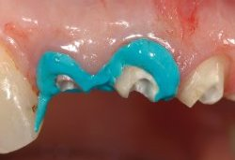
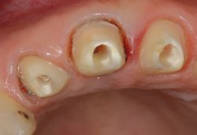

Slide 50
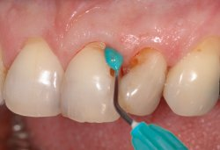
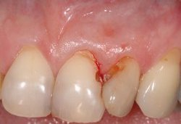
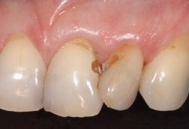
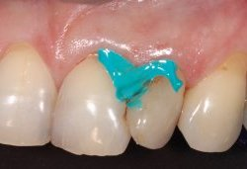

Slide 51
هناك طرق يجب عدم استعمالها:
مثل:
-استخدام الشمع الزهري.
- استخدام الأوجينات.
الخل .
حمض الخل ثلاثي الكلور.
الشبة أو الحجر البوتاسي....الخ.

Slide 52
ثانياً:أدوية مرقئة تؤخذ بالطريق العام

Slide 53
أدوية مرقئة تؤخذ بالطريق العام:
يمكن أن يستطب عدد من الأدوية عن الطريق العام للوقاية أو المساعدة على إيقاف النزف بعد قلع الأسنان ومنها:
أ-مضادات انحلال الليفينANTIFIBRINOLYTIQUES
1-حمض ((EPSILON-AMINO-CAPROIQUE:
مثل :
*HEMOCAPROL*CAPROL-*CAPRAMOL-
PAMBARAZ*- *E.A.C -*PAMBA -*BENZORAZ

Slide 55
كابرول *CAPROLميد يفارم
التركيب الكيميائي:
أمينو كابروئيك أسيد500 ملغ بالقرص.
شراب: 25,1غ /5مل..
الاستطبابات:
حالات النزف الناتجة عن انحلال الفيبرين البدئية العامة.
حالات النزف خلال المعالجة بأدوية ذات تأثير حال للفيبرين.
حالات النزف الناتجة عن انحلال فيبريني موضعي كما هو الحال في :
النزوف الهضمية –الحوادث النزفية للمصابين بالناعور-البيلات الدموية...
مضادات الاستطباب:
المرضى الذين يشكون من تخثر وريدي أو شرياني –قصور كلوي حاد(خطر التراكم)-حالات التخثرات المنتشرة داخل الأوعية-الحمل.

Slide 56
كابرول *CAPROL
التأثيرات الجانبية:
اضطرا بات هضمية(غثيان – إقياء) - انخفاض ضغط – دوار-صداع –اندفاعات جلدية.
طريقة الاستعمال والجرعات:
إن الجزء الأكبر من الجرعة المعطاة تطرح خلال 6 ساعات لذلك من الضروري تجزئة الجرعة الإجمالية اليومية إلى عدة دفعات.
15-25غ/24ساعة (للبالغين)مجزئة على 4-6جرعات متساوية.
أو 10مضغوطات(5غ)أو4ملاعق صغيرة من الشراب(5غ)خلال الساعة الأولى من المعالجة ويتبع ذلك :
2مضغوطة(1غ)أو ملعقة صغيرة واحدة من الشراب(1.25غ)كل ساعة. يستمر عادة بالمعالجة 8ساعات أو حتى السيطرة على النزف.

Slide 57
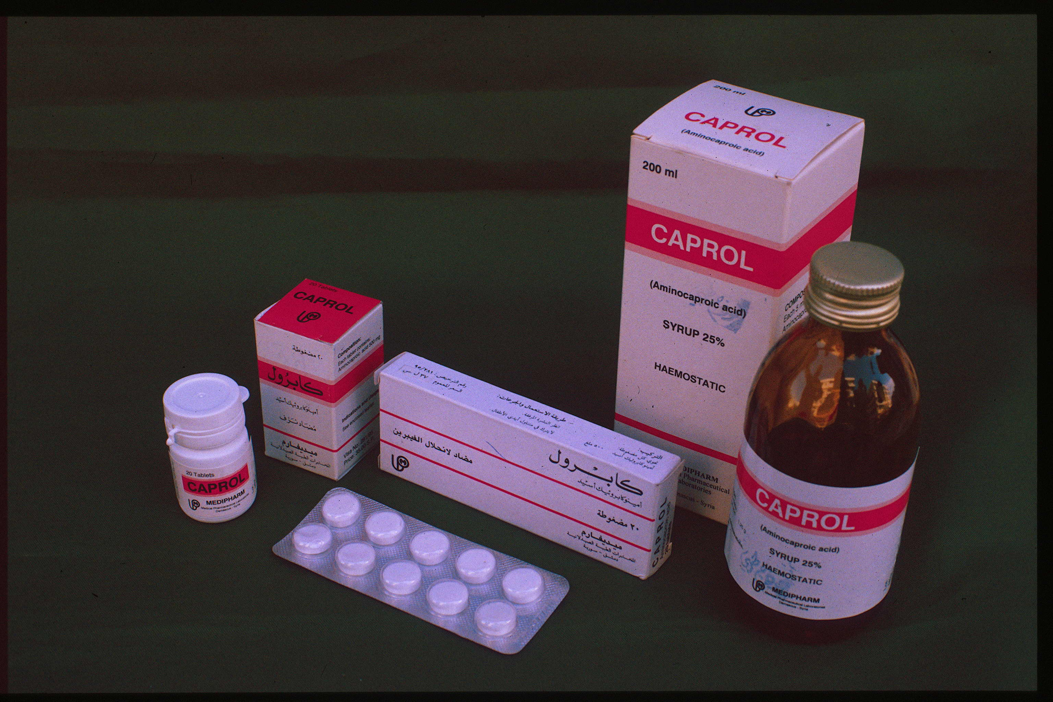

Slide 58
*PAMBARAZالرازي
250 mg : 4-amino methyl benzoic acid.

Slide 59
أ-مضادات انحلال الليفينANTIFIBRINOLYTIQUES
2- حمض ACIDE TRANEXAMIQUE :
مثل :*EXACYL-*FRENOLYSE
2-4غ خلال 24 ساعة بطريق الفم أو العضل أو الوريد.

Slide 60
ب-مضادات النزف ANTI-HEMORRAGIQUS
(ETAMSYLATE)DICYNONEلتحسين المقاومة الوعائية:

Slide 61
DICYNONE* (ETAMSYLATE)
هو مركب مضاد للنزف واقي للأوعية وهو عقار فعال في المرحلة الأولى من النزف(مرحلة تداخل الصفيحات مع البشرة المبطنة للأوعية )وذلك بواسطة تحسين التصاق الصفيحات ودعم المقاومة الوعائية فهو كفء لإنقاص زمن النزف .
ليس له تأثير مقبض وعائي ولا يعمل على انحلال الليفين ولا يعدل من عوامل التخثر المصورية .
الاستطبابات:
*في الجراحة: وقاية وعلاج قبل وأثناء وبعد
النزوف الوعائية في كل العمليات الصعبة
وفي الاصابات الهامة و الوعائية النسيجية.

Slide 62
DICYNONE* (ETAMSYLATE)
*ويستخدم في الجراحة النسائية والبولية وجراحة الفم والفكين والجراحة العينية والجراحة البلاستيكية والترميمية وفي الطب بشكل عام.
*ويستخدم كوقاية وعلاج من النزوف الوعائية مهما كانت عامة أو موضعية :النزف البولي- الرعاف- نزف اللثة ...الخ
-الجرعات:
للبالغ:
1- قبل العمل الجراحي:
حبة إلى حبتين 250-500 ملغ أو 1-2 أمبول داخل العضل أو الوريد 1ساعة قبل العمل الجراحي.

Slide 63
DICYNONE* (ETAMSYLATE)
2-أثناء العمل الجراحي:
1-2 أمبولة داخل الوريد وإعادة الجرعة عند الضرورة.
3- بعد العمل الجراحي:
1-2 حبة عيار 250 -500ملغ أو 1-2 أمبول داخل العضل أو الوريد نحو 4-6 ساعات وطالما هناك خطر النزف.
4- في الحالات الاسعافية:
1-2 أمبول داخل الوريد أو العضل
تعاد كل 4-6 ساعات طالما هناك خطر النزف.

Slide 64
DICYNONE* (ETAMSYLATE)
5-المعالجة الموضعية :
يمكن تطبيق محتويات الأمبول على قطنة أو اسفنجات قابلة للامتصاص مكان قلع الأسنان في الحالات النازفة ويكرر ذلك عند الضرورة بالتوافق مع أخذ الدواء بالطريق العام.
عند الأطفال:
نصف جرعة البالغ أو 250 ملغ أمبول أو محفظة.
مضادات الاستطباب:
في حالاتAcute porphyria. .
في حالات الربو القصبي وفي حالات التحسس من ال sulphites.
الداخل في تركيب هذا الدواء.

Slide 65
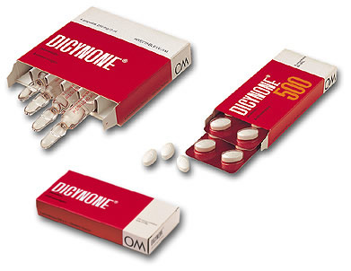

Slide 66
ب-مضادات النزفANTI-HEMORRAGIQUS
:AREMAPECTINE
أمبولات للشرب (4 أمبولات خلال 24 ساعة).
:REPTILASE
مستخرجة من سم الثعبان BOTHROPSولكن هذا الدواء اتهم بإحداث تخثر داخل وعائي منتشر ((I.V.D.C.
HEMOSTATIQUE-ERCE:
أمبولات شرب (3-4مرات يوميا)ويمكن أن يطبق موضعيا.
VITAMINE-K (KONAKION MM)*:
شركة ROCHE (PHYTOMENADION)

Slide 67
KONAKION MM
(PHYTOMENADION)شركة ROCHEيوصف بطريق الفم أو الحقن له فعالية على تشكل المعقد البروترومبيني
(P.P.S.B )وذلك بتأثيره على الخلايا الكبدية الوظيفية ويبدأ التأثير بعد 12 ساعة ولا يكتمل إلا بعد 48 ساعة .

Slide 68
VITAMINE-K KONAKION MM:

Slide 69
VITAMINE-K
-الخصائص:
1 أمبول تحتوي على Phytomenadione 10ملغ.
1 أمبول تحتوي على Phytomenadione 1ملغ.
هذا المركب ضروري لتشكيل العامل الثاني والسابع والعاشر والأول.
-الاستطبابات:
1-معالجة ووقاية للنزوف المسببة عن عوز فيتامين K.
2-ضعف التخثر والنزف المسبب بواسطة فرط جرعة مضادات التخثر مع استثناء الهيبارين.
3- معالجة الأمراض النزفية لحديثي الولادة.

Slide 70
VITAMINE-K
-الاستطبابات:
4-معالجة عوز فيتامين Kفي حالات:
تناذرات سوء الامتصاص .
اليرقان الانسدادي.
-مضادات الاستطباب:
وجود حساسية لأي من مكوناته.

Slide 71
ب-مضادات النزفANTI-HEMORRAGIQUS
ADRENOXYL:
Carbazochrome dihydrate 10 mg
Carbazochrome dihydrate 1.5mg

Slide 72
بعض الأدوية التي يمكن وصفها مع الأدوية النوعية للنزف:
-مضادات حيوية .
مسكنات.
مضادات التهاب (توصف الحموض العضوية بحذر عند من لديهم اضطرابات بآلية إرقاء النزف)لأنها تؤثر على خميرة السيكلوأوكسيجيناز وكذلك تؤثر على جهاز الهضم.
الكورتيزون ومشتقاته (له تأثير جيد على الإرقاء الأولي أو الزمن الوعائي )وتجتنب عند القرحات الهضمية.
فيتامين Cلتحسين المقاومة الوعائية وأيضا يساعد على التندب الجيد.

Slide 74
ز
شكراًلإصغائكم
.

